Slide 1
Introducción a lA Programación Genética
Ph.D.(c) Nestor Diaz
Fundamentos de Computación Evolutiva

Slide 2
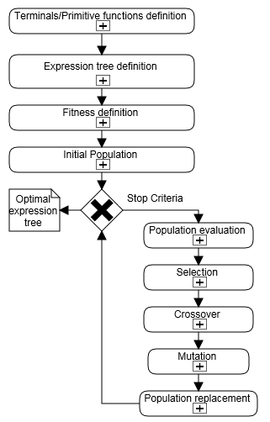
Programación Genética
Expression tree compilation

Slide 3
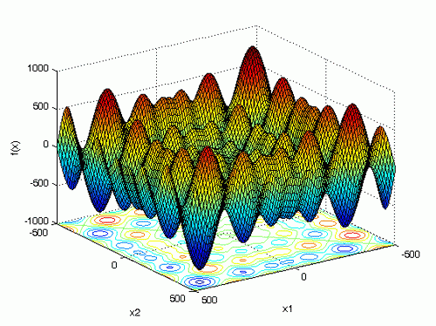
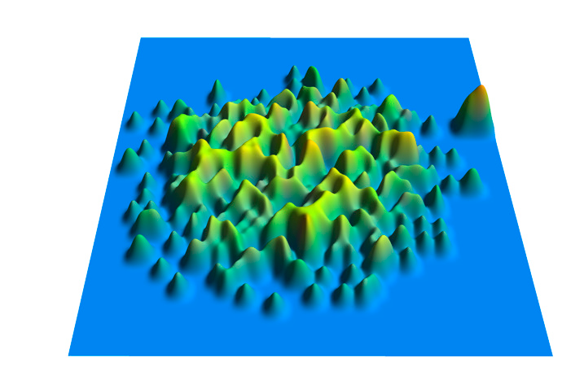
Espacio de Búsqueda

Slide 4
Población
Conjunto de árboles de expresión
Solución = Individuo
Árbol de expresión
Fitness
Terminales
Funciones primitivas

Slide 5
Técnicas de Selección
Ruleta.
Selección Truncada.
Muestreo Estocástico Universal.
Torneo.

